Slide 1
Entendendo as Relações de Dados entre Conteúdo da Netflix
Vinícius Almeida Andrade
Centro universitário Estácio de Sergipe
2025

Slide 2
A Dificuldade de Extrair Valor de Dados Massivos na Netflix
Sobrecarga de informação para o usuário.
Desafio para a Netflix (decidir o que comprar/produzir).

Slide 3
Quais Justificativas para Criação deste Projeto?
Acadêmica: Aplicação de Big Data, PySpark, Análise de Dados.
Motivação Pessoal: Paixão por filmes/séries e desejo de gerar valor.
Impacto: Transformar dados brutos em descobertas úteis.
Encontrar correlações e padrões

Slide 4
Objetivos Principais
Analisar composição geral do catálogo (filmes/séries).
Mapear dinâmica de crescimento (adição de conteúdo).
Identificar padrões de gêneros e distribuição.
Determinar países com maior contribuição.
Explorar colaborações (diretores/atores).
Detalhar participação

Slide 5
Como Cheguei aos Resultados?
  Mineração de dados
  Analise para descoberta de padrões úteis.
  Limpeza e organização de dados.
  Utilizando o framework de Big Data PySpark (API do Apache Spark).
  Linguagens Python e SQL.
  Coleta > Análise > Limpeza/Organização > Visualização.

Slide 6
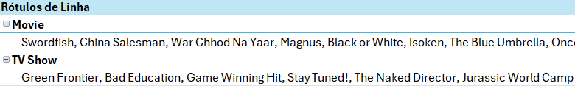
Proporção entre Filmes e Séries no Catálogo da Netflix

Slide 7
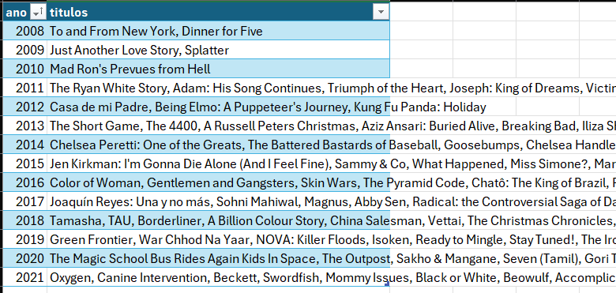
Crescimento na Adição de Conteúdo

Slide 8
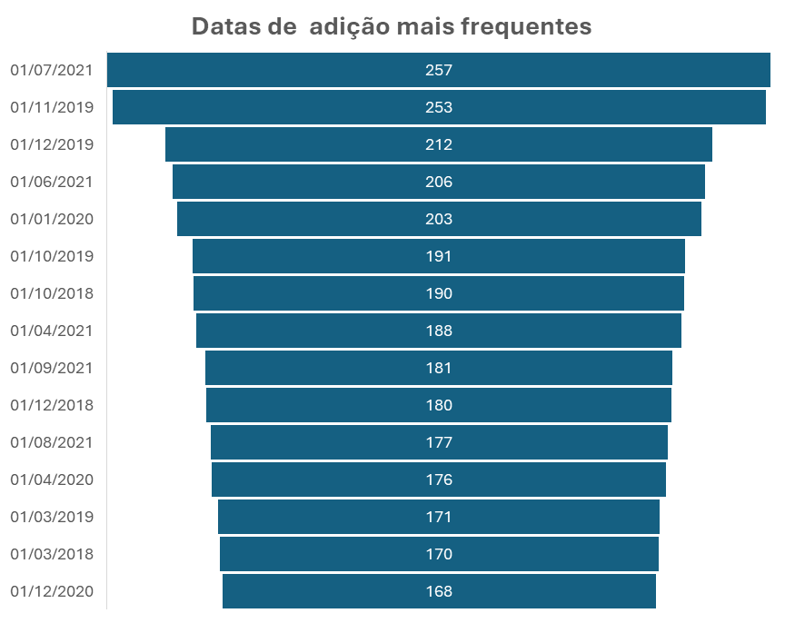

Slide 9
Gêneros Mais Populares

Slide 10
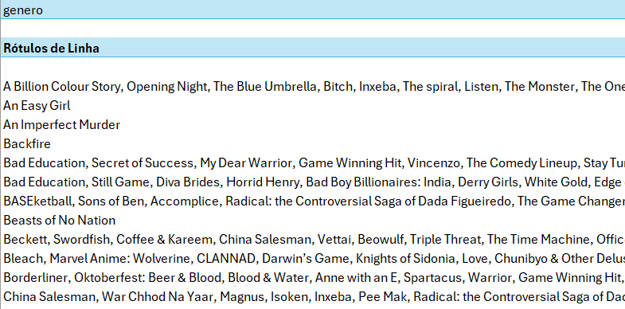
Títulos com Filtragem por Gênero

Slide 11
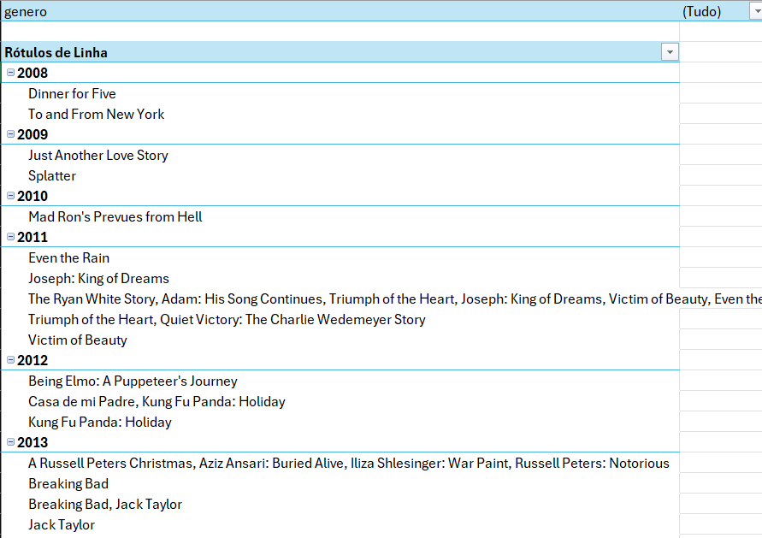
Generos Adicionados por Ano

Slide 12
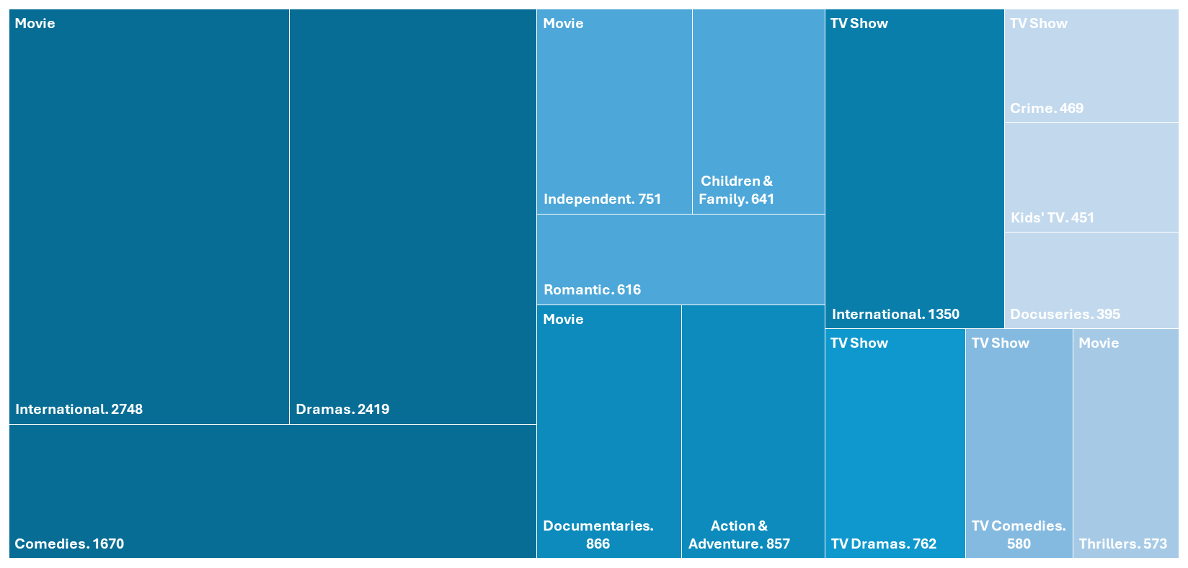
Os Gêneros Mais Populares em Filmes e Séries

Slide 13
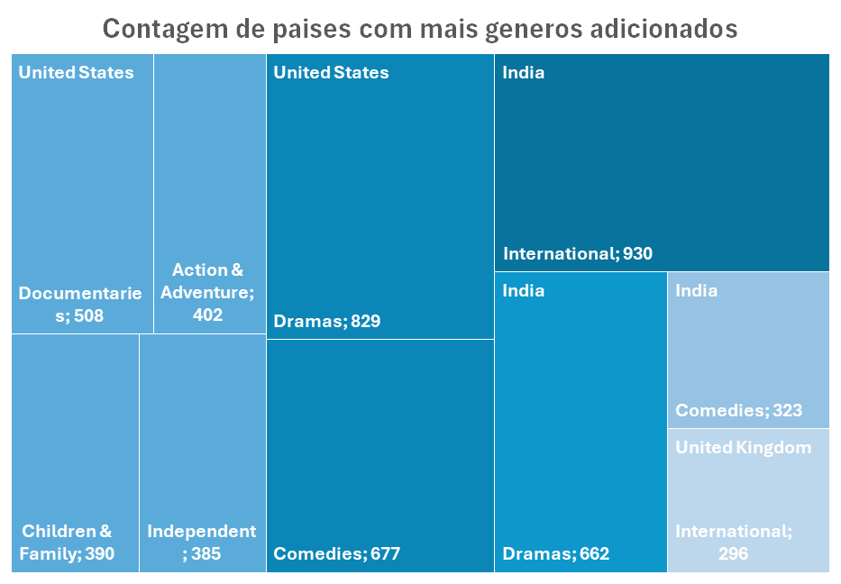
Países com Maior Contribuição

Slide 14
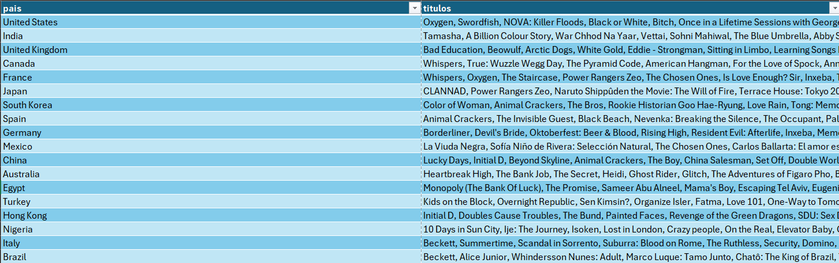
Títulos por Pais

Slide 15
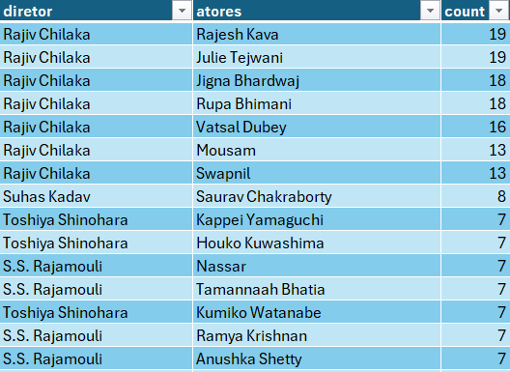
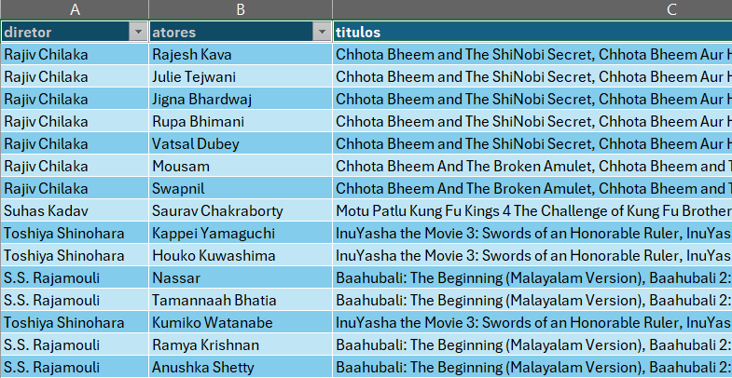
Diretores e Atores Mais Trabalharam Juntos

Slide 16
Os Rostos e Mentes Mais Presentes na Netflix

Slide 17
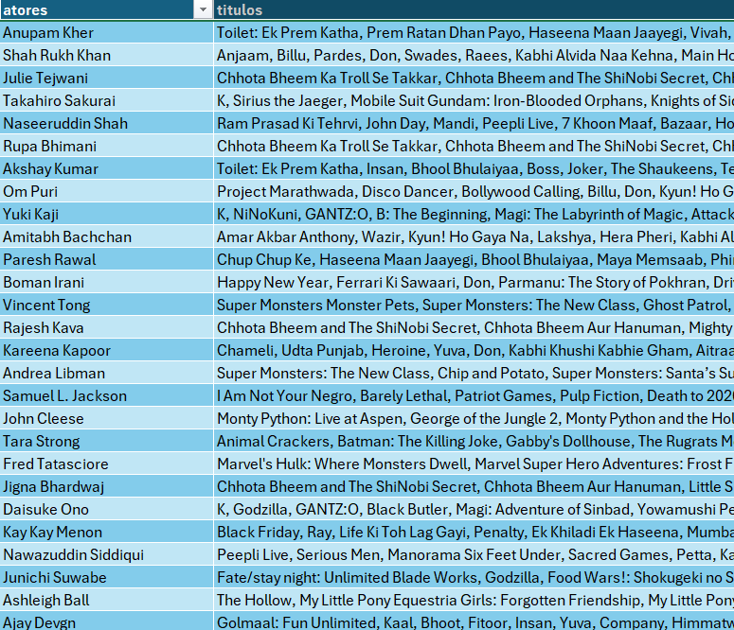
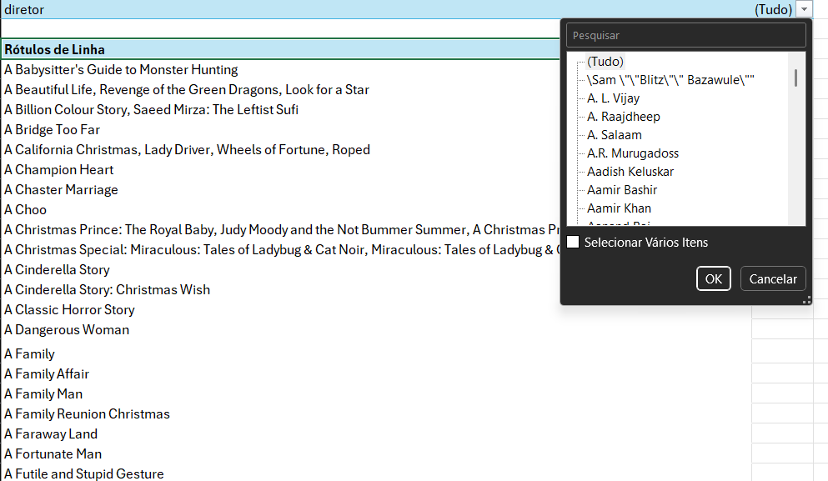
Títulos que Cada Ator e Diretores Trabalharam

Slide 18

O que Aprendi com este Projeto
  Valor da análise de dados para tomada de decisão e experiência
  do usuário.
  Importância da limpeza e organização de dados.
  Praticidade do PySpark para Big Data.

Slide 19
Conclusão
  Padrões interessantes revelados.
  Limitação do dataset.
  Potencial para sistema de recomendação de filmes.
  Exploração de outras ferramentas de Big Data (Hadoop, MongoDB).

Slide 20
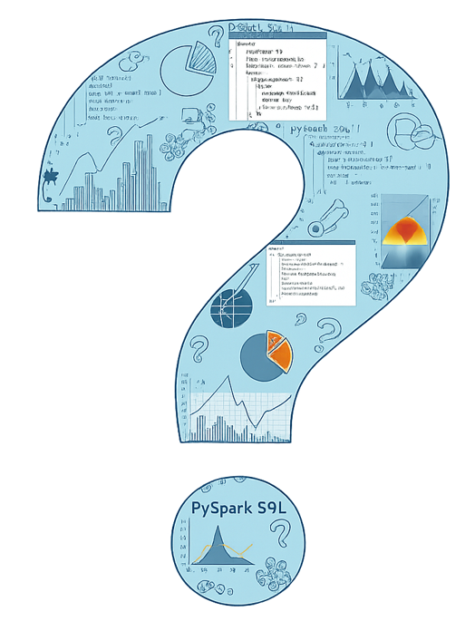
Perguntas

